Slide 1
Ενότητα 4 Διαχείριση έργων
Υποενότητα 3: Διαχείριση έργων - ΠΡΟΓΡΑΜΜΑΤΙΣΜΟΣ

Slide 2
Περιεχόμενα ενότητας
Υποενότητα 1: Εισαγωγή στη διαχείριση έργων
Υποενότητα 2: Κύκλος ζωής - ΕΙΣΑΓΩΓΗ
Υποενότητα 3: Κύκλος ζωής – ΠΡΟΓΡΑΜΜΑΤΙΣΜΟΣ
Υποενότητα 4: Κύκλος ζωής - ΕΚΤΕΛΕΣΗ ΚΑΙ ΕΛΕΓΧΟΣ
Υποενότητα 5: Κύκλος ζωής - ΚΛΕΙΣΙΜΟ
Notes:
Πηγή: pexels.com - fauxels (Βρέθηκε εδώ)

Slide 3
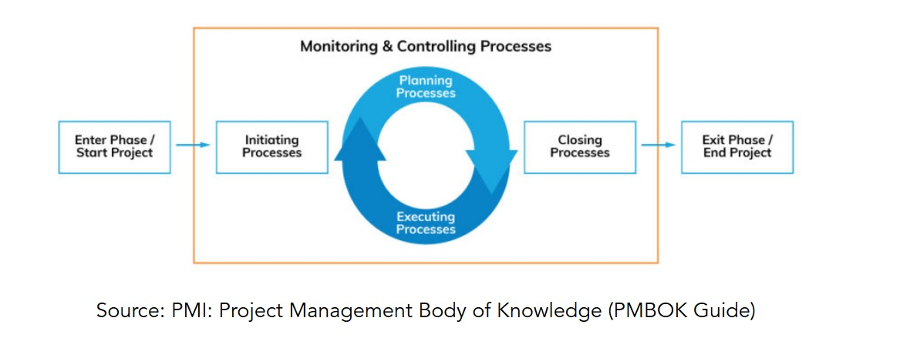
Έννοια - Κύκλος ζωής έργου
Διαδικασίες διαχείρισης έργων
ΕΝΑΡΞΗ
ΠΡΟΓΡΑΜΜΑΤΙΣΜΟΣ
ΕΚΤΕΛΕΣΗ
ΕΛΕΓΧΟΣ ΚΑΙ ΠΑΡΑΚΟΛΟΥΘΗΣΗ
ΚΛΕΙΣΙΜΟ
Notes:
Πηγή: PMI: Project Management Body of Knowledge PMBOK Guide

Slide 4
Πριν από τον Προγραμματισμό Ομάδας Εργασίας
ΠΗΡΑΜΕ ΕΓΚΡΙΣΗ ΑΠΟ ΤΗΝ ΗΓΕΤΙΚΗ ΟΜΑΔΑ - ΕΠΕΝΔΥΤΕΣ ΚΑΙ ΑΡΧΙΣΑΜΕ
Βασικές γραμμές
Κατά τη διάρκεια των διαδικασιών προγραμματισμού αναπτύσσονται οι βασικές γραμμές
Η βασική γραμμή αντιπροσωπεύει τον αρχικό προγραμματισμό του έργου
Περιλαμβάνει όλες τις πληροφορίες σχετικά με τις δραστηριότητες
Διάρκεια: Ημερομηνία Έναρξης - Λήξης
Πόροι και εργασίες
Εργασία και κόστος
ΤΏΡΑ ΜΠΟΡΟΥΜΕ ΝΑ ΠΡΟΓΡΑΜΜΑΤΙΣΟΥΜΕ ΤΟ ΕΡΓΟ!!

Slide 5
Πριν από τον Προγραμματισμό Ομάδας Εργασίας
Επέκταση του Χάρτη Έργου με μεγαλύτερη λεπτομέρεια
Πώς θα ολοκληρώσετε το έργο σας;
Ποια βήματα ή ενέργειες απαιτούνται;
Ποιοι πόροι απαιτούνται;
Ποιο είναι το χρονοδιάγραμμα;
Ποιο είναι το κόστος;
Τι μπορεί να σας εκτροχιάσει (κίνδυνοι);
Στο τέλος της διαδικασίας προγραμματισμού καταλήγουμε σε ένα ολοκληρωμένο Σχέδιο Έργου/ Εγχειρίδιο Έργου.
Notes:
Πηγή: pexels.com - cottonbro studio (Βρέθηκε εδώ)
Η περιοχή προόδου του σχεδιασμού του έργου είναι πολύ πιο λεπτομερής και περιεκτική από τη διαδικασία ΙΔΡΥΣΗΣ! Θα μιλήσουμε για πολλούς τομείς γνώσης και λεπτομέρειες.
Με τη διαδικασία σχεδιασμού, πρέπει να βρούμε απάντηση σε 3 βασικά ερωτήματα:
Τι θα κάνουμε;
Πώς να το κάνετε;
Πώς να ξέρετε πότε το έργο έχει τελειώσει! (το ερώτημα 3rd είναι πολύ σημαντικό, διότι πολλά έργα μετατρέπονται σε επιχειρήσεις μακροπρόθεσμα, αλλά ο PM εξακολουθεί να τα θεωρεί PM)
Πηγή : master1305(βρέθηκε εδώ)

Slide 6
Ποιες είναι οι παράμετροι του Σχεδίου Έργου;
Απαιτήσεις του έργου
Καθορισμός του πεδίου εφαρμογής
Δομή Ανάλυσης Εργασιών
Πρόγραμμα
Προϋπολογισμός
Ποιότητα
Και άλλες απαιτήσεις σε τομείς γνώσεων, όπως οι προμήθειες/το ανθρώπινο δυναμικό κ.λπ.

Slide 7
Απαιτήσεις του έργου
Λαμβάνοντας υπόψη τις απαιτήσεις του έργου, τον προϋπολογισμό, το χρονοδιάγραμμα και την ποιότητα, θα υπάρξουν συγκρούσεις για το ποιος θα αναλάβει τι!
Σε αυτό το στάδιο, ο υπεύθυνος διαχείρισης έργου έχει μόνο μια γενική ιδέα για το κόστος/τον προϋπολογισμό και την ποιότητα του έργου, οπότε πρέπει να συγκεντρώσετε με κάποιο τρόπο τις απαιτήσεις με βάση τα δικά σας δεδομένα.
Υπάρχουν πολλές μέθοδοι συλλογής απαιτήσεων:
Εργαλείο χαρτογράφησης (είναι υποκειμενικό ανάλογα με την κατανόηση του ατόμου που το προετοιμάζει)
Ατομικές συνεντεύξεις
Εφαρμογή τεχνικής Delphi (παρέχει εξαιρετικά και κοντά στην πραγματικότητα αποτελέσματα, αλλά είναι χρονοβόρα)
Τεχνική ονομαστικής ομάδας
Ομαδική συνάντηση με όλους τους εμπλεκόμενους (προτείνεται)
Notes:
Για παράδειγμα, αν έρθει η γυναίκα μου και μου πει, ήρθε η ώρα να σου αγοράσω ένα καινούργιο αυτοκίνητο! Θα πω απλά ας αγοράσουμε μια Porshe 911 GT3 .... Χωρίς να λάβουμε υπόψη τον οικογενειακό προϋπολογισμό, τις ανάγκες ή τα έξοδα συντήρησης!
Είναι το ίδιο με το να ρωτάτε στο πλαίσιο της Διαχείρισης Έργου, τι θέλουν οι εταίροι! Και φυσικά, θα θέλουν τα πάντα.
Ο πίνακας εντοπισμού απαιτήσεων (RTM) είναι ένα εργαλείο διαχείρισης έργου που βοηθά στην παρακολούθηση των απαιτήσεων του έργου, διασφαλίζοντας ότι είναι σαφείς, πλήρεις και συνδέονται με διάφορα στοιχεία του έργου.

Slide 8
Καθορισμός της δήλωσης πεδίου εφαρμογής
Τι είναι ΕΝΤΟΣ και τι ΕΚΤΟΣ του έργου (περιγράφει τα όρια του αποτελέσματος)
Σημασία του καθορισμού του πεδίου εφαρμογής του έργου
Ως υπεύθυνοι διαχείρισης έχουμε την τάση να συμπεριλαμβάνουμε τα πάντα στο Σχέδιο Έργου μας, με αποτέλεσμα να είναι αδύνατο να εκτελεστεί το σχέδιο.
Για να το κάνουμε αυτό χρειαζόμαστε τα ακόλουθα έγγραφα:
Χάρτη του έργου
Απαιτήσεις, παραδοχές, κίνδυνοι και περιορισμοί των έργων
Το έγγραφο Δήλωση Πεδίου Εφαρμογής του Έργου περιλαμβάνει τα εξής:
Αιτιολόγηση του έργου
Πεδίο εφαρμογής του έργου
Παραδοτέα
Κριτήρια επιτυχίας
Notes:
Πηγή: vectorjuice (βρέθηκε εδώ)

Slide 9
ΠΡΟΣΟΧΗ στη ΔΑΕ –Δομή Ανάλυσης Εργασιών
Ποια βήματα ή ενέργειες απαιτούνται;
Δομή Ανάλυσης Εργασιών (ΔΑΕ) - Η διαδικασία αυτή ονομάζεται «αποσύνθεση».
Λαμβάνει υπόψη το συνολικό αντικείμενο του έργου
Διαχωρίζει την εργασία σε διαχειρίσιμες συνιστώσες
Αποσυνθέτει το πεδίο εφαρμογής - ξεκινήστε από το τέλος
Ιεραρχική απεικόνιση
Καθορίζει καθήκοντα υψηλού επιπέδου
Πόσα επίπεδα πρέπει να έχει μια ΔΑΕ;
Όσο το δυνατόν περισσότερα μέχρι να είστε σε θέση να έχετε μια σαφή εκτίμηση του χρόνου και του κόστους!!!
Έχοντας υπόψη τα ακόλουθα:
Οι εργασίες θα πρέπει να αναλύονται σε ένα επίπεδο που είναι λογικό να ελέγχει ο διαχειριστής του έργου. Ένας κοινός κανόνας είναι να σπάσετε τις δραστηριότητες που είναι μεγαλύτερες από 80 ώρες και να μην σπάσετε εκείνες που είναι μικρότερες από 8 ώρες.
Notes:
Η Δομή Ανάλυσης Εργασιών (ΔΑΕ) είναι ένα θεμελιώδες και απαραίτητο εργαλείο στη διαχείριση έργων. Η σημασία της έγκειται στην ικανότητά της να βοηθά τους διαχειριστές έργων και τις ομάδες έργου να σχεδιάζουν, να διαχειρίζονται και να εκτελούν αποτελεσματικά έργα.
Αν ακολουθείτε αυστηρά το πλαίσιο PMI , τότε τα πακέτα εργασίας πρέπει να είναι "πράγματα", όπως έγγραφα/ κτίρια Όχι ΔΡΑΣΕΙΣ!
Η σημασία του έγκειται στο γεγονός ότι παρέχει ένα πλαίσιο για το τι πρέπει να παραδοθεί.
Πόσα επίπεδα πρέπει να έχει μια ΔΑΕ;
Όσο το δυνατόν περισσότερα μέχρι να είστε σε θέση να έχετε μια σαφή εκτίμηση του χρόνου και του κόστους!!!
Έχοντας υπόψη τα ακόλουθα:
Οι εργασίες θα πρέπει να αναλύονται σε ένα επίπεδο που είναι λογικό να ελέγχει ο διαχειριστής του έργου. Ένας κοινός κανόνας είναι να σπάσετε τις δραστηριότητες που είναι μεγαλύτερες από 80 ώρες και να μην σπάσετε εκείνες που είναι μικρότερες από 8 ώρες.

Slide 10
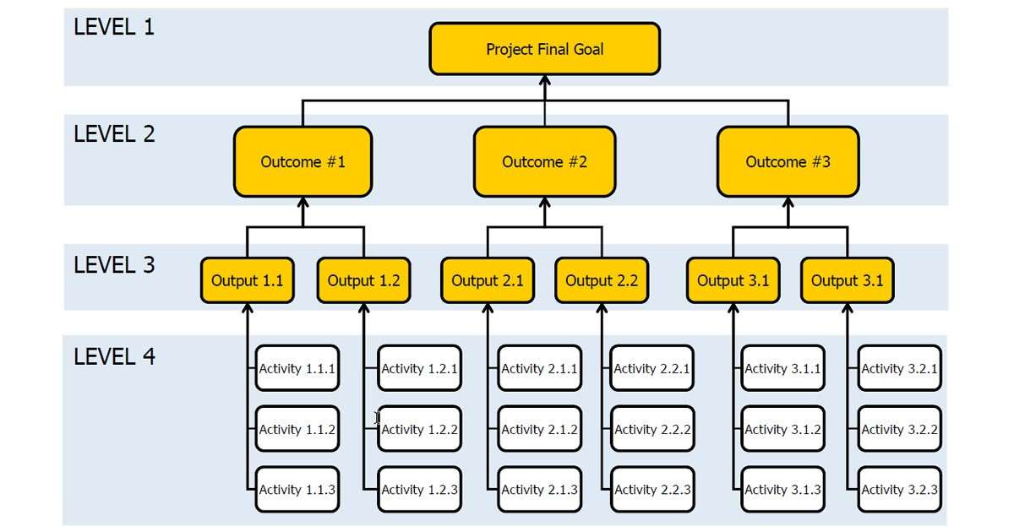
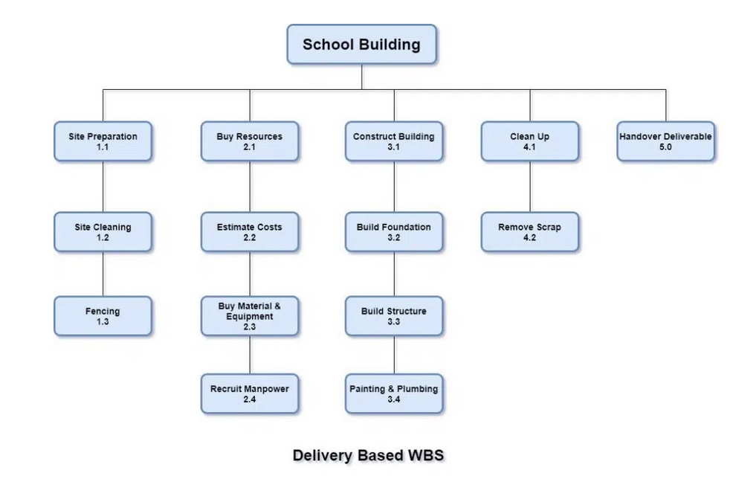
ΔΑΕ- ΠΑΡΑΔΕΙΓΜΑ
ΠΟΙΟΣ προετοιμάζει και συμβάλλει στη ΔΑΕ;
ΠΟΙΟΣ είναι υπεύθυνος για τη διαχείριση της ΔΑΕ;
Κανόνας 100%
Όταν όλα τα επίπεδα της ΔΑΕ έχουν αναδιπλωθεί - θα πρέπει να τελειώσετε
με το επίπεδο του έργου και καμία εργασία δεν θα πρέπει να μένει πίσω

Slide 11
Δραστηριότητα 1. Ανάπτυξη ΔΑΕ. (30 λεπτά)
Σε ομάδες των 3-4 ατόμων, χρησιμοποιήστε τη μελέτη περίπτωσης από την Υποενότητα 2 και αναπτύξτε ένα σχέδιο ΔΑΕ.

Slide 12
Μελέτη περίπτωσης (Ι)
Οργάνωση: Island University
Έργο: Το μέλλον της εκπαίδευσης
Στόχος: Οργάνωση συνεδρίου όπου κορυφαίοι στοχαστές με επιρροή (Salman Khan, Diana Rhoten, David Thornburg) θα μοιραστούν τις σκέψεις τους σχετικά με το μέλλον των εκπαιδευτικών συστημάτων.
Ημερομηνίες της Διάσκεψης: 28 - 30 Μαρτίου 2024 (1η ημέρα: μεμονωμένες συνεδριάσεις των υποεπιτροπών, 2η ημέρα: Διάσκεψη, 3η ημέρα: επισκέψεις/ψυχαγωγία).
Τέλη εγγραφής: Να αποφασίσει ο διαχειριστής του έργου.
Διαμονή: Οι συμμετέχοντες θα κλείσουν και θα πληρώσουν τη διαμονή τους, αλλά εσείς θα διευκολύνετε τη διαδικασία.
Ομάδα έργου - Χρόνος εργασίας ανά ημέρα: 4 ώρες (Δευτέρα έως Παρασκευή) - 4 υπάλληλοι του οργανισμού
Notes:
Πηγή: http://teqlearn.com/pm/

Slide 13
Μελέτη περίπτωσης (II)
Το συνέδριο θα πρέπει να παρέχει τουλάχιστον:
Αίθουσα συνεδριάσεων με χωρητικότητα τουλάχιστον 200 ατόμων και 5 αίθουσες συνεδριάσεων με χωρητικότητα 15 έως 20 ατόμων
Ιστοσελίδα με πληροφορίες και εγγραφές - Φόρμα κρατήσεων
2 μεσημεριανά γεύματα, 1 δείπνο και 1 επίσημο δείπνο (εκτός των χώρων του συνεδρίου)
Εκδρομή με αξιοθέατα (π.χ. επισκέψεις σε σχολεία, εκπαιδευτικά ιδρύματα, άλλους οργανισμούς, μουσεία, άλλα αξιοθέατα) μετά την ολοκλήρωση του συνεδρίου (ημερήσια εκδρομή)
Μεταφορά στο αεροδρόμιο

Slide 14
Εκτιμήσεις χρόνου, προσπάθειας και κόστους
Διάφορα εργαλεία και τεχνικές που μπορούν να χρησιμοποιηθούν για την επίτευξη ακριβών εκτιμήσεων:
Συμβουλευτική εμπειρογνωμόνων: Ζητήστε συμβουλές και πληροφορίες από ειδικούς που έχουν σχετική εμπειρία και τεχνογνωσία στον συγκεκριμένο τομέα ή έργο. Οι γνώσεις τους μπορούν να βοηθήσουν στην παροχή ακριβέστερων εκτιμήσεων.
Ιστορικά δεδομένα: Αντλήστε δεδομένα από προηγούμενα έργα παρόμοιας φύσης. Τα ιστορικά δεδομένα παρέχουν πολύτιμα σημεία αναφοράς για την εκτίμηση του χρόνου, της προσπάθειας και του κόστους, λαμβάνοντας υπόψη τις προηγούμενες επιδόσεις και τα αποτελέσματα.
Ανάλογη εκτίμηση: Συγκρίνετε την εν λόγω εργασία με άλλες εργασίες με παρόμοια χαρακτηριστικά που έχουν ολοκληρωθεί στο παρελθόν. Αυτή η συγκριτική προσέγγιση μπορεί να δώσει αξιόπιστες εκτιμήσεις.
PERT (Τεχνική αξιολόγησης και αναθεώρησης προγράμματος): Η PERT είναι μια πιθανολογική τεχνική που εξετάζει τρεις χρονικές εκτιμήσεις για κάθε εργασία: αισιόδοξη, απαισιόδοξη και πιο πιθανή. Συνδυάζοντας αυτές τις εκτιμήσεις, η PERT παρέχει μια πιο ρεαλιστική εκτίμηση του χρόνου, λαμβάνοντας υπόψη τις αβεβαιότητες.
Notes:
Ο χρόνος και η προσπάθεια είναι δύσκολο να εκτιμηθούν γιατί:
Το κόστος συχνά υποεκτιμάται
Τα οφέλη συχνά υπερεκτιμώνται
Πολυπλοκότητα
Οι εκτιμήσεις γίνονται συχνά νωρίς

Slide 15
Τεχνική PERT για την εκτίμηση του χρόνου και της προσπάθειας
Αναμενόμενος χρόνος (ΤΕ): Ένας σταθμισμένος μέσος όρος των αισιόδοξων (O), απαισιόδοξων (P) και πιο πιθανών (M) χρόνων, που υπολογίζεται χρησιμοποιώντας τον τύπο:
TE = (O + 4M + P) / 6.
SD = (b - a)/6
Αισιόδοξος χρόνος (O): Ο συντομότερος δυνατός χρόνος που απαιτείται για την ολοκλήρωση της δραστηριότητας. Δεν πρέπει να υπερβαίνει το 1% - (δηλαδή υπάρχει 99% πιθανότητα το κόστος/προσπάθεια ή η διάρκεια αυτής της δραστηριότητας να είναι μεγαλύτερα από αυτή την εκτίμηση)
Απαισιόδοξες τιμές (P): Ο μεγαλύτερος δυνατός χρόνος που απαιτείται για την ολοκλήρωση της δραστηριότητας. Δεν πρέπει να υπερβαίνει το 1% - (δηλαδή υπάρχει 99% πιθανότητα το κόστος/προσπάθεια ή η διάρκεια της δραστηριότητας να μην υπερβεί αυτή την εκτίμηση).
Πιθανότερος χρόνος (Μ): Η καλύτερη εκτίμηση του απαιτούμενου χρόνου με βάση ρεαλιστικές συνθήκες.
Notes:
Η τεχνική PERT χρησιμοποιεί αυτές τις τρεις σημειακές εκτιμήσεις για τη δημιουργία ενός διαγράμματος δικτύου, το οποίο συνήθως αναπαρίσταται ως διάγραμμα PERT ή δίκτυο PERT. Το διάγραμμα δικτύου απεικονίζει οπτικά την αλληλουχία των δραστηριοτήτων και τις εξαρτήσεις τους. Βοηθά τους διαχειριστές έργων να:
Προσδιορίσουν την κρίσιμη διαδρομή: Η μακρύτερη διαδρομή των εξαρτημένων δραστηριοτήτων που καθορίζουν τον ελάχιστο χρόνο που απαιτείται για την ολοκλήρωση του έργου.
Καθορίσουν την αναμενόμενη διάρκεια του έργου.
Κατανοήσουν ποιες δραστηριότητες μπορούν να καθυστερήσουν χωρίς να επηρεαστεί το συνολικό χρονοδιάγραμμα του έργου (περιθώριο ή χαλαρότητα).
Κατανέμουν αποτελεσματικά τους πόρους για την αποτελεσματική διαχείριση των χρονοδιαγραμμάτων έργων.

Slide 16
ΠΑΡΑΔΕΙΓΜΑ
1 ανθρωποημέρα = 7,5 ώρες
Δραστηριότητα | Προκάτοχοι | Αισιόδοξος χρόνος (O) | Πιθανός χρόνος (M) | Απαισιόδοξος χρόνος (P) | Αναμενόμενος χρόνος (TE) | Τυπική απόκλιση (SD)
A | - | 3 | 4 | 6 | (3 + 4*4 + 6) / 6 | (6 - 3) / 6 = 0.5
B | - | 2 | 5 | 7 | (2 + 4*5 + 7) / 6 | (7 - 2) / 6 ≈ 0.83
C | A | 4 | 6 | 8 | (4 + 4*6 + 8) / 6 | (8 - 4) / 6 = 0.67
D | A | 3 | 3 | 5 | (3 + 4*3 + 5) / 6 | (5 - 3) / 6 = 0.33
E | B, C | 5 | 7 | 9 | (5 + 4*7 + 9) / 6 | (9 - 5) / 6 = 0.67
Μια μεγάλη τυπική απόκλιση (SD) υποδηλώνει χαμηλή πιθανότητα επίτευξης του αναμενόμενου κόστους ή της αναμενόμενης διάρκειας.
Η συμμετοχή εμπειρογνωμόνων για την παροχή αυτών των τριών εκτιμήσεων ενισχύει την ακρίβεια της τεχνικής και μειώνει τους κινδύνους και τις αβεβαιότητες του έργου.
Ας υπολογίσουμε τον Αναμενόμενο Χρόνο (ΑΧ) για κάθε δραστηριότητα:
Για τη δραστηριότητα Α: (3 + 4*4 + 6) / 6 = (3 + 16 + 6) / 6 = 25 / 6 ≈ 4,17 ανθρωποημέρες
Για τη δραστηριότητα Β: (2 + 4*5 + 7) / 6 = (2 + 20 + 7) / 6 = 29 / 6 ≈ 4,83 ανθρωποημέρες
Για τη δραστηριότητα Γ: (4 + 4*6 + 8) / 6 = (4 + 24 + 8) / 6 = 36 / 6 = 6 ανθρωποημέρες
Για τη δραστηριότητα Δ: (3 + 4*3 + 5) / 6 = (3 + 12 + 5) / 6 = 20 / 6 ≈ 3,33 ανθρωποημέρες
Για τη δραστηριότητα Ε: (5 + 4*7 + 9) / 6 = (5 + 28 + 9) / 6 = 42 / 6 = 7 ανθρωποημέρες
Τώρα, έχετε τον αναμενόμενο χρόνο για κάθε δραστηριότητα, ο οποίος μπορεί να χρησιμοποιηθεί για τον περαιτέρω σχεδιασμό και προγραμματισμό του έργου.
Notes:
Η τυπική απόκλιση είναι ένα στατιστικό μέτρο που ποσοτικοποιεί την ποσότητα της διακύμανσης ή της διασποράς σε ένα σύνολο σημείων δεδομένων. Παρέχει εικόνα για το πόσο διασκορπισμένες ή συγκεντρωμένες είναι οι τιμές των δεδομένων σε σχέση με τον μέσο όρο (μέση τιμή) του συνόλου δεδομένων. Στην ουσία, η τυπική απόκλιση δείχνει τον βαθμό αβεβαιότητας ή την τυπική «απόσταση» μεταξύ των μεμονωμένων σημείων δεδομένων και του μέσου όρου.

Slide 17
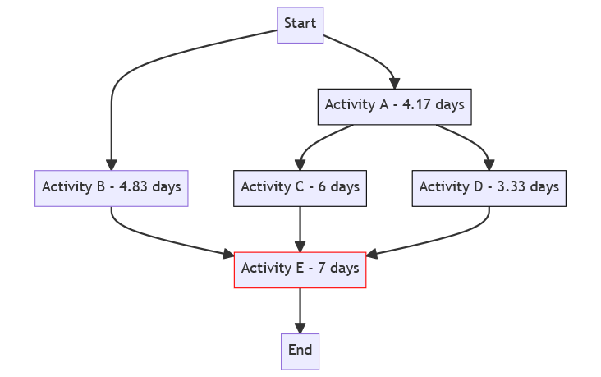
ΠΑΡΑΔΕΙΓΜΑ
Δραστηριότητα | Προκάτοχοι
A | -
B | -
C | A
D | A
E | B, C, D

Slide 18
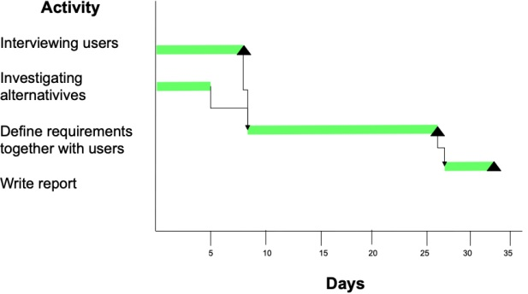
Διαγράμματα GANTT - Τρόπος απεικόνισης των δραστηριοτήτων του έργου σε ένα χρονοδιάγραμμα (αναπαράσταση χρονοδιαγράμματος)
Βοηθά τον διαχειριστή έργου να δει γρήγορα:
Ποιες είναι οι διάφορες δραστηριότητες
Ημερομηνίες έναρξης και λήξης της δράσης
Εάν οι δραστηριότητες επικαλύπτονται με άλλες
Δραστηριότητες
Ημερομηνίες έναρξης και λήξης
Εάν υπάρχουν εργασίες που έχουν κενό
Κρίσιμη διαδρομή του έργου
Σε περίπτωση που θέλουμε να επιταχύνουμε την ολοκλήρωση του έργου!!! Τι κάνουμε;
Ποια είναι η κρίσιμη διαδρομή εδώ και γιατί είναι σημαντική;
Υπάρχουν δραστηριότητες με slack;
Notes:
Η εκτίμηση του χρόνου είναι πολύ σημαντική για να προλάβετε την προθεσμία σας και να τηρήσετε τον προϋπολογισμό!
Για τον λόγο αυτό, υπάρχει το διάγραμμα Gantt για να βοηθήσουμε τους Υπεύθυνους Διαχείρισης να ρίξουν μια ματιά στις δραστηριότητες και τις προθεσμίες του έργου.
Το διάγραμμα Gantt είναι ένα οπτικό εργαλείο διαχείρισης έργων που χρησιμοποιεί οριζόντιες ράβδους για την αναπαράσταση των εργασιών του έργου και της διάρκειάς τους με την πάροδο του χρόνου. Βοηθά τους διαχειριστές έργων να σχεδιάζουν, να παρακολουθούν την πρόοδο και να διαχειρίζονται αποτελεσματικά τους πόρους. Το διάγραμμα εμφανίζει τα ονόματα των εργασιών, τις ημερομηνίες έναρξης και λήξης, τις εξαρτήσεις και τις δραστηριότητες κρίσιμης διαδρομής. Χρησιμοποιείται ευρέως σε διάφορες βιομηχανίες για τον προγραμματισμό και την επικοινωνία έργων.
Η κρίσιμη διαδρομή σε ένα έργο είναι η μεγαλύτερη ακολουθία εξαρτημένων δραστηριοτήτων που καθορίζει τον συνολικό χρόνο που απαιτείται για το έργο. Οποιαδήποτε καθυστέρηση στις δραστηριότητες κατά μήκος της κρίσιμης διαδρομής θα καθυστερήσει την ολοκλήρωση ολόκληρου του έργου. Η κρίσιμη διαδρομή είναι η διαδρομή στο δίκτυο όπου καμία από τις δραστηριότητες δεν έχει χαλάρωση (δηλ. η διαφορά μεταξύ LF και EF). Οι δραστηριότητες στην κρίσιμη διαδρομή έχουν μηδενική χαλάρωση, δηλαδή επηρεάζουν άμεσα τη συνολική διάρκεια του έργου.
Για να επιταχυνθεί η ολοκλήρωση του έργου, μπορούν να προστεθούν πόροι για να μειωθεί ο χρόνος για τις δραστηριότητες στην κρίσιμη διαδρομή. Αυτή η συντόμευση του έργου αναφέρεται συχνά ως «συντριβή του έργου».
Η σημασία της κρίσιμης διαδρομής έγκειται στο ότι ο προσδιορισμός της κρίσιμης διαδρομής βοηθά στον καθορισμό της ημερομηνίας ολοκλήρωσης του έργου, επιτρέποντας στους διαχειριστές του έργου να θέτουν προτεραιότητες και να κατανέμουν αποτελεσματικά τους πόρους. Με την εστίαση στις δραστηριότητες της κρίσιμης διαδρομής, οι διαχειριστές έργων μπορούν να διασφαλίσουν την έγκαιρη παράδοση και, εάν χρειάζεται, να λάβουν μέτρα για την επιτάχυνση της ολοκλήρωσης του έργου.
Στη διαχείριση έργων, η «χαλαρότητα» αναφέρεται στο χρονικό διάστημα που μπορεί να καθυστερήσει μια εργασία ή δραστηριότητα χωρίς να προκληθεί καθυστέρηση στο συνολικό χρονοδιάγραμμα του έργου ή στις επόμενες εργασίες.

Slide 19
Ανάπτυξη Χρονοδιαγράμματος Έργου - Αλληλουχία Δραστηριοτήτων - Διάγραμμα δικτύου
Ακολουθία δραστηριοτήτων
Προσδιορισμός και τεκμηρίωση των εξαρτήσεων/σχέσεων μεταξύ των δραστηριοτήτων του έργου
Καθορίζει τη λογική αλληλουχία των εργασιών για την επίτευξη της μεγαλύτερης δυνατής απόδοσης (βελτιστοποίηση).
Το αποτέλεσμα της αλληλουχίας είναι:
Διαγράμματα δικτύου χρονοδιαγράμματος έργου

Slide 20
Ποιότητα
Ποιότητα είναι ο βαθμός στον οποίο ένα σύνολο εγγενών χαρακτηριστικών πληροί τις απαιτήσεις (αναφέρεται στην απόδοση ή το αποτέλεσμα).
«Η ποιότητα ορίζεται γενικά ως το σύνολο των χαρακτηριστικών και των εγγενών ή αποδιδόμενων χαρακτηριστικών ενός προϊόντος, ενός προσώπου, μιας διαδικασίας, μιας υπηρεσίας και/ή ενός συστήματος που επηρεάζουν την ικανότητά του να δείχνει ότι ανταποκρίνεται στις προσδοκίες ή ικανοποιεί τις δηλωμένες ανάγκες, απαιτήσεις ή προδιαγραφές.»
Ευθύνες όσον αφορά την ποιότητα
Τελική ευθύνη για το προϊόν του έργου : Διαχειριστής έργου
Απόλυτη ευθύνη για την ποιότητα στον οργανισμό: Ανώτερη διοίκηση
Ευθύνη για τις εργασίες που ανατίθενται στο έργο : Μέλος της ομάδας έργου που έχει οριστεί (πριν από την παράδοση του έργου)

Slide 21
Τα πιο συνηθισμένα αποτελέσματα της κακής ποιότητας
Αυξημένο κόστος
Μείωση των κερδών
Χαμηλό ηθικό
Χαμηλή ικανοποίηση πελατών
Ποια είναι η γνώμη σας για την ποιότητα των McDonald's;
Η διασφάλιση ποιότητας μπορεί να οριστεί ως «μέρος της διαχείρισης ποιότητας που επικεντρώνεται στην παροχή εμπιστοσύνης ότι οι απαιτήσεις ποιότητας θα εκπληρωθούν.» Η εμπιστοσύνη που παρέχεται από τη διασφάλιση ποιότητας είναι διττή - εσωτερικά στη διοίκηση και εξωτερικά στους πελάτες, στις κυβερνητικές υπηρεσίες, στις ρυθμιστικές αρχές, στους φορείς πιστοποίησης και σε τρίτους.
Notes:
Πηγή: Mcdonald από το λογότυπο του 2003 που βρίσκεται εδώ
Πηγή: azabaijan_stock (βρέθηκε εδώ)

Slide 22
Προγραμματισμός - Προϋπολογισμός Έργου
Ποιο είναι το κόστος;
Προϋπολογισμός έργου
Σκληρός προϋπολογισμός (ευρώ)
Υλικό, λογισμικό, υπηρεσίες προμηθευτών/συμβούλων, ταξίδια
Χρηματοδότηση: κεφαλαιακή έναντι υπηρεσιακής χρηματοδότησης
Μην ξεχνάτε τα λειτουργικά έξοδα
Ήπιος προϋπολογισμός
Υπηρεσίες και υπεργολαβίες
Με βάση το χρονοδιάγραμμα του έργου
Notes:
Πηγή: pexels.com - Karolina Grabowska (Βρέθηκε εδώ)

Slide 23
Διαχείριση των ενδιαφερομένων μερών
Είναι ευθύνη του υπεύθυνου έργου να διαχειριστεί τις επιρροές αυτών των διαφόρων ενδιαφερομένων μερών σε σχέση με τις απαιτήσεις του έργου, ώστε να διασφαλιστεί ένα επιτυχές αποτέλεσμα.
Συμβολή:
1. Μέλη της Ομάδας Έργου
2. Ενδιαφερόμενες οντότητες, εσωτερικές ή εξωτερικές στον Οργανισμό Εκτέλεσης
Πίνακας αξιολόγησης των ενδιαφερομένων μερών
Ο προσδιορισμός των ενδιαφερομένων μερών είναι μια συνεχής διαδικασία καθ' όλη τη διάρκεια του κύκλου ζωής του έργου.
Η αποτυχία αυτή μπορεί να οδηγήσει σε καθυστερήσεις, αυξήσεις του κόστους, απροσδόκητα ζητήματα και άλλες αρνητικές συνέπειες, συμπεριλαμβανομένης της ακύρωσης του έργου.

Slide 24
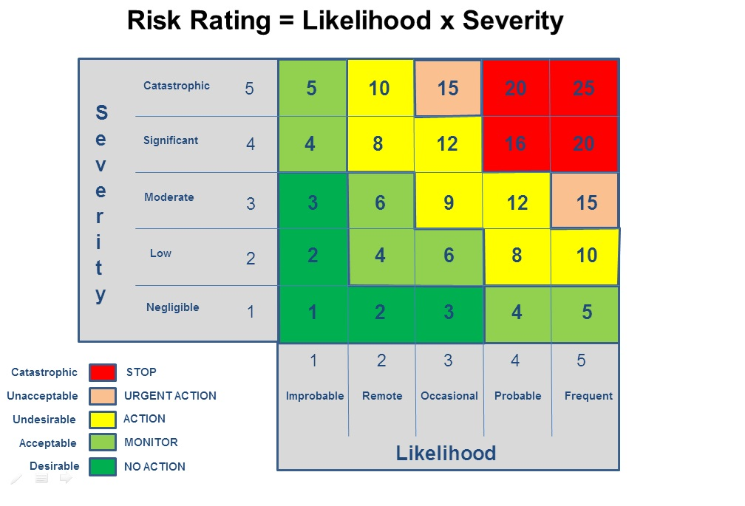
Προγραμματισμός - Ρίσκα
Ρίσκα
Τι θα μπορούσε να συμβεί;
Ποια είναι η πιθανότητα να συμβεί;
Τι θα συνέβαινε αν όντως συνέβαινε;
Για στοιχεία υψηλής προτεραιότητας, καθορίστε τη στρατηγική/προσέγγιση ρίσκου
Αποδοχή, μετριασμός, απρόβλεπτα
Προσδιορισμός ρίσκων, σχεδιασμός δράσης και ενεργοποίηση
Notes:
Πηγή: (βρέθηκε εδώ)
Στη διαχείριση έργων, το ρίσκο είναι η πιθανότητα απροσδόκητων γεγονότων, ζητημάτων ή αβεβαιοτήτων που μπορεί να έχουν αρνητικό αντίκτυπο στους στόχους ενός έργου, όπως το χρονοδιάγραμμα, ο προϋπολογισμός, η ποιότητα ή η συνολική επιτυχία του. Η εκτίμηση του ρίσκου είναι ένας συστηματικός τρόπος να υπολογίσουμε τι θα μπορούσε να πάει στραβά, πόσο άσχημα θα μπορούσε να είναι και τι μπορούμε να κάνουμε για να το αποτρέψουμε ή να το αντιμετωπίσουμε. Μας βοηθά να λαμβάνουμε καλύτερες αποφάσεις και να προετοιμαζόμαστε για πιθανά προβλήματα.
Βασικό όφελος της διαδικασίας αξιολόγησης κινδύνων
- Μειώνει την αβεβαιότητα για τον Υπεύθυνο Συντονιστή Έργου και την Ομάδα
- Επιτρέπει την εστίαση σε κινδύνους υψηλής προτεραιότητας

Slide 25
Δραστηριότητα 2: Προσδιορισμός ρίσκων (30 λεπτά)
Οργάνωση: Island University
Έργο: Το μέλλον της εκπαίδευσης
Στόχος: Οργάνωση συνεδρίου όπου κορυφαίοι στοχαστές με επιρροή (Salman Khan, Diana Rhoten, David Thornburg) θα μοιραστούν τις σκέψεις τους σχετικά με το μέλλον των εκπαιδευτικών συστημάτων.
Ημερομηνίες της Διάσκεψης: 28 - 30 Μαρτίου 2024 (1η ημέρα: μεμονωμένες συνεδριάσεις των υποεπιτροπών, 2η ημέρα: Διάσκεψη, 3η ημέρα: επισκέψεις/ψυχαγωγία).
Τέλη εγγραφής: Ο διαχειριστής του έργου θα αποφασιστεί.
Διαμονή: Οι συμμετέχοντες θα κλείσουν και θα πληρώσουν τη διαμονή, αλλά εσείς θα διευκολύνετε τη διαδικασία.
Ομάδα έργου - Χρόνος εργασίας ανά ημέρα: 4 ώρες (Δευτέρα έως Παρασκευή) - 4 υπάλληλοι του οργανισμού

Slide 26
Δραστηριότητα 1: Προσδιορισμός ρίσκων σε ομάδες 3-5 ατόμων (30 λεπτά) Μελέτη περίπτωσης 2 (II)
Το συνέδριο θα πρέπει να παρέχει τουλάχιστον:
Αίθουσα συνεδριάσεων με χωρητικότητα τουλάχιστον 200 ατόμων και 5 αίθουσες συνεδριάσεων με χωρητικότητα 15 έως 20 ατόμων
Ιστοσελίδα με πληροφορίες και εγγραφές - Φόρμα κρατήσεων
2 μεσημεριανά γεύματα, 1 δείπνο και 1 επίσημο δείπνο (εκτός των χώρων του συνεδρίου)
Εκδρομή με αξιοθέατα (π.χ. επισκέψεις σε σχολεία, εκπαιδευτικά ιδρύματα, άλλους οργανισμούς, μουσεία, άλλα αξιοθέατα) μετά την ολοκλήρωση του συνεδρίου (ημερήσια εκδρομή)
Μεταφορά στο αεροδρόμιο

